Slide 1
Пока живу – Тебе молюсь, Тебя люблю - дышу Тобой. Когда умру – с Тобой сольюсь, Как звёзды с утренней зарёй. Хочу, чтоб жизнь моя была Тебе немолчная хвала. Тебя за полночь и зарю, За жизнь и смерть Благодарю!

Slide 2
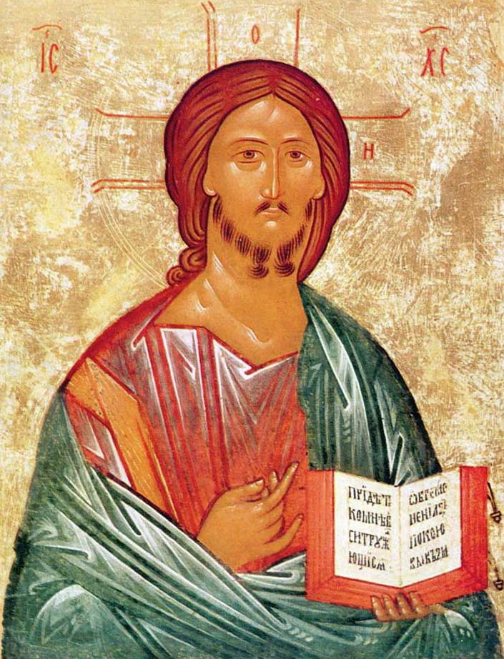

Slide 3
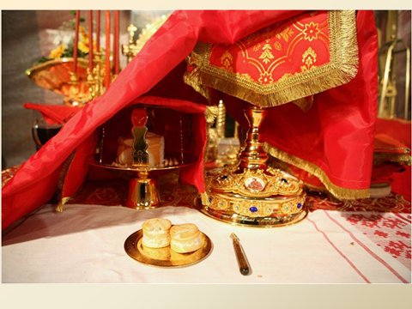
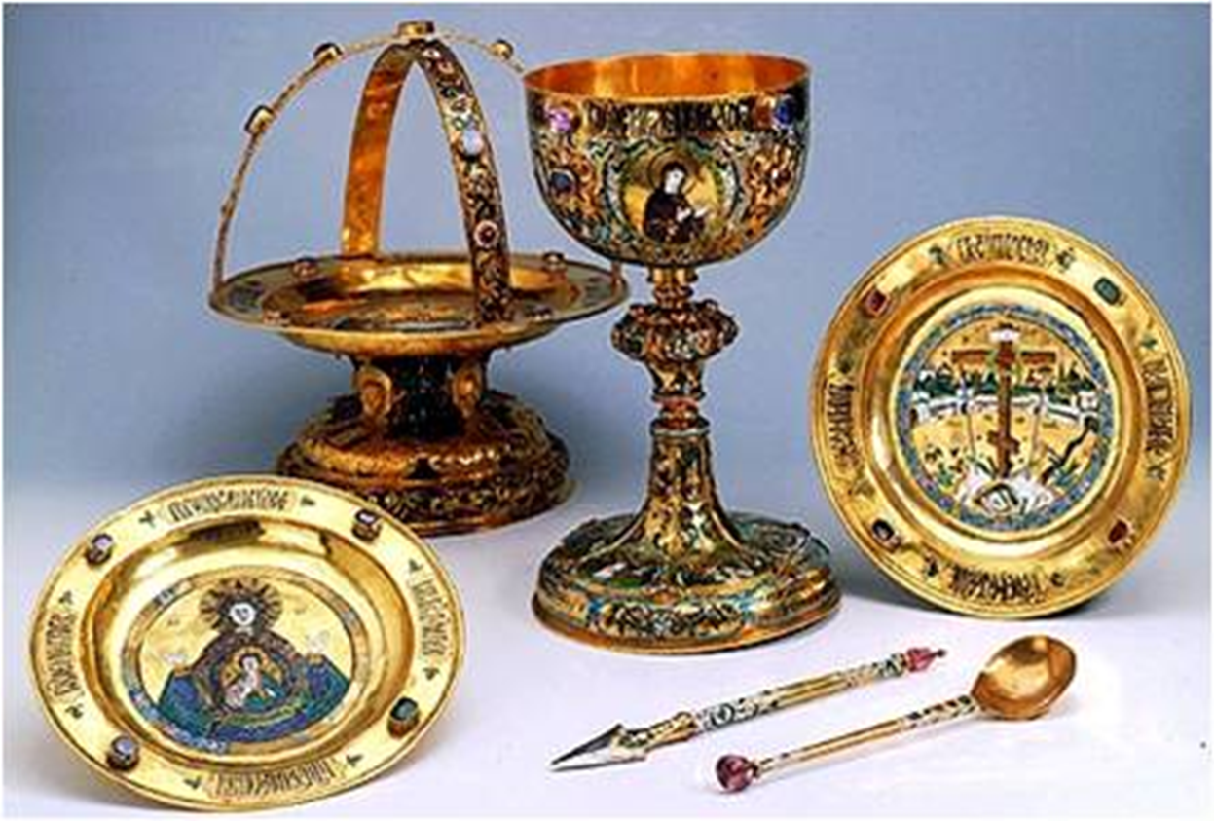
Тема урока: «Таинство причастия»

Slide 4
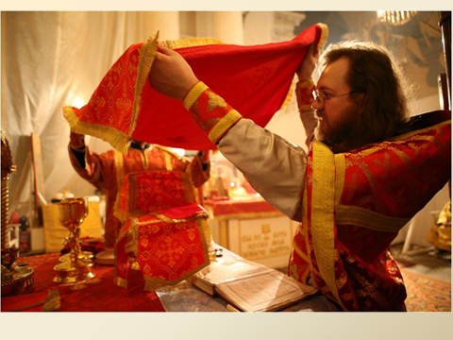
Главные вопросы урока:
Как Христос передал себя ученикам?
Что такое Причастие?
Что такое литургия?

Slide 5
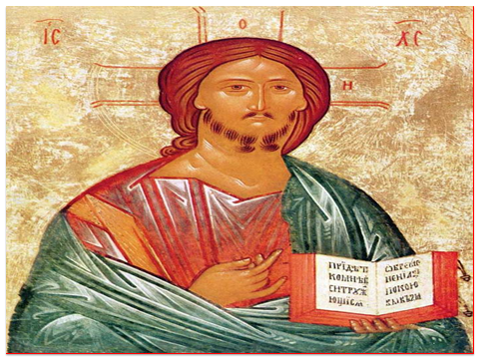

Slide 6
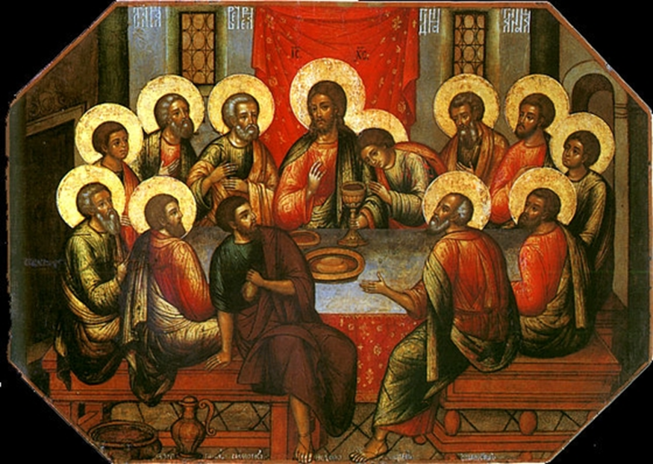
Тайная вечеря

Slide 7
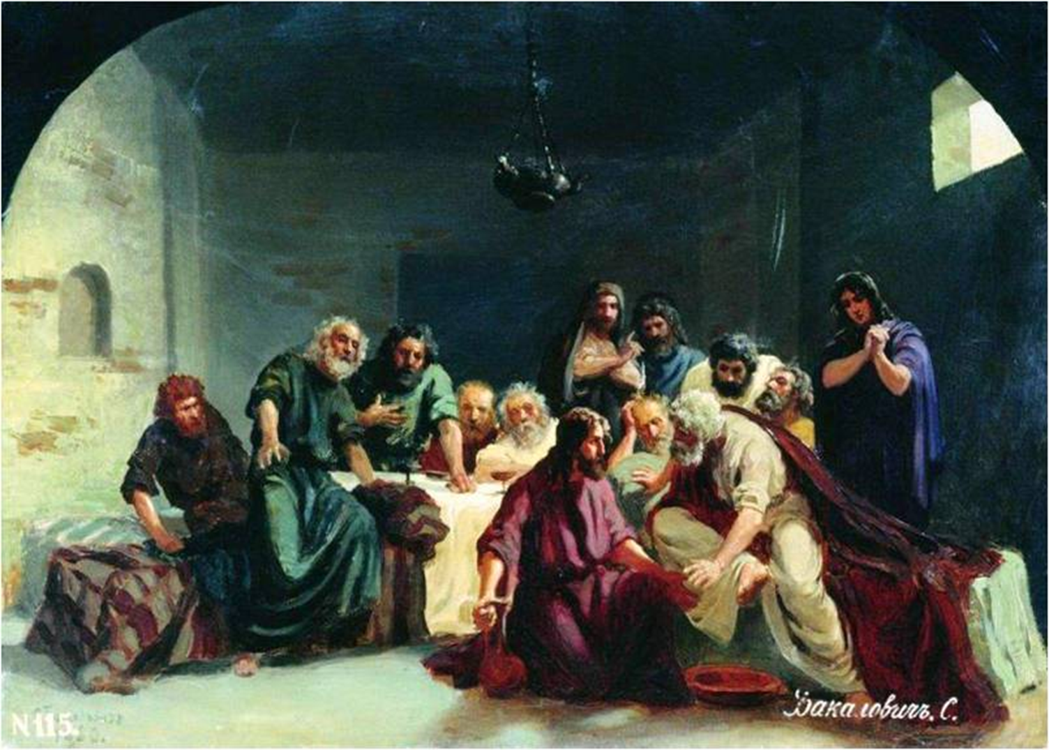

Slide 11
В православных храмах Причастие – это особое действие, которое ведёт людей ко Христу, совершающееся учениками апостолов – священниками - во время божественной литургии.

Slide 16
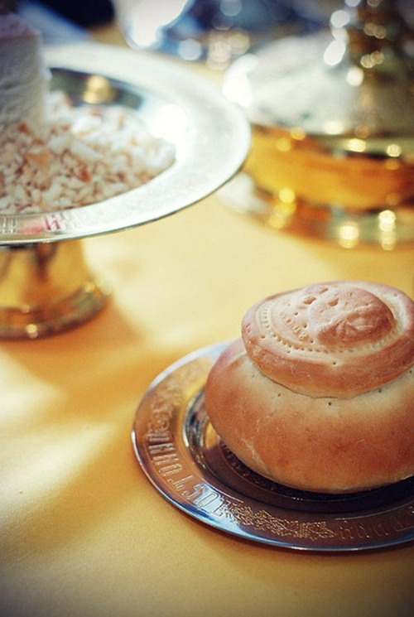
Просфора

Slide 21
Спасибо за внимание

